Slide 1
darknet_yolov3

Slide 2
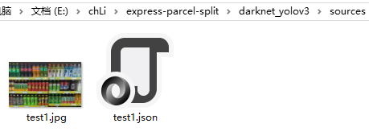
准备数据集：
标注数据集：[Windows上运行]
1. 打开/MaskConfig/bin64/config/config.json
2. 修改“options”:[[“0”, “<label_0>”], [“1”, “<label_1>”], ... , [“N”, “label_N”]]并保存 [可以换行]
3. 运行/MaskConfig/bin64/MaskConfig.exe
4. 点击左上角OpenDir选中图片数据集所在文件夹
5. 对每张图片拖拽画框，并选择label；若框错可选中右侧对应框并点击Remove
6. 点击左上角Prev或Next进行图片前后切换 [或使用键盘q或w]，切换后上一张自动保存
转换数据集：[Windows或Ubuntu上运行均可]
1. 新建sources文件夹，并将标注数据集放入文件夹中，文件结构应为：
sources/*.jpg sources/*.json
2. 使sources与datachange.py处于同级目录
3. python datachange.py得到coco格式数据集

Slide 3
环境要求：Ubuntu16.04或Ubuntu18.04
安装Nvidia驱动、CUDA、CUDNN，并添加CUDA环境变量
python环境中有opencv
安装darknet框架：
1. git clone https://github.com/pjreddie/darknet [建议下载压缩包,解压得到darknet-master]
2. cd darknet [建议cd darknet-master，git clone可能带来某些问题]
3. gedit Makefile
4. set “GPU=1 & CUDNN=1 & OPENCV=1” and save it [不更改则不支持对应功能或加速]
5. make [若报错则可能是因为环境要求不满足]
6. cp <path/to/darknet53.conv.74> ./ [预训练模型，一般均在此模型基础上开始训练]
7. 准备数据集 [see last slide]

Slide 4
训练数据集：
1. 将转换得到的coco数据集(四个文件夹)放入/darknet-master/train_dataset/
2. 修改/darknet-master/train_dataset/Main/train.txt，全部改为对应图片的绝对路径：
<absolute/path/to/darknet-master>/train_dataset/images/val2014/*.jpg
若报错图片打不开，则需要使用python的open().write函数重写train.txt，行尾加\n!!!!
3. 修改copy给你们的yolov3.cfg中所有#change!(Ctrl+F)所在处的下侧变量值，修改规则：
batch：越大训练越快，所需GPU内存越大 [默认：64]
subdivisions：图片进GPU时分割数，越小训练越快，所需GPU内存越大 [默认：32]
filters：=3*(<number of your labels> + 5) [例：10个label,filters=45.仅修改标注处!!!!]
classes：=<number of your labels>
4. 将该yolov3.cfg替换/darknet-master/cfg/yolov3.cfg
5. 修改/darknet-master/data/coco.names，修改规则：
一行一个label，顺序与标注时的label顺序一致!!!!

Slide 5
训练数据集：
6. 修改/darknet-master/cfg/coco.data，修改规则：
classes=<number of your labels>
train=<absolute/path/to/darknet-master>/train_dataset/Main/train.txt
names=<absolute/path/to/darknet-master>/data/coco.names
backup=<absolute/path/to/darknet-master>/backup
7. 修改/darknet-master/examples/detector.c，修改规则：
查找save_weights(Ctrl+F)所在处，修改backup和weights的保存周期
由于两者实际都为yolov3的模型，为防止loss发散建议backup取100,weights取1000
8. make [更新darknet可执行程序]
9. 训练：
./darknet detector train cfg/coco.data cfg/yolov3.cfg <path/to/your/weights>
weights初始可以取darknet53.conv.74，后面继续训练可以取backup/yolov3.backup
10. 测试：
./darknet detector demo cfg/coco.data cfg/yolov3.cfg <path/to/your/weights> *.mp4
./darknet detector test cfg/coco.data cfg/yolov3.cfg <path/to/your/weights> *.jpg

Slide 6
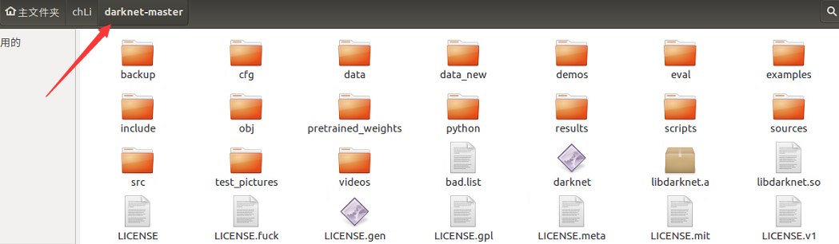
测试数据集：
1. 目录切换到 <path/to/your/darknet-master>：
（e.g. 我的目录为 ~/chLi/darknet-master ; 其中 ~ 表示主目录）

Slide 7
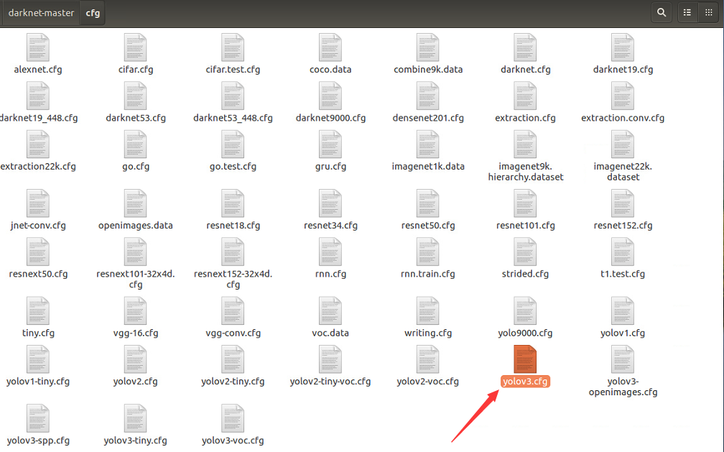
测试数据集：
2. 打开cfg/yolov3.cfg

Slide 8
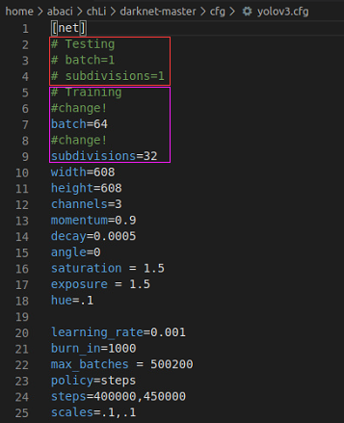
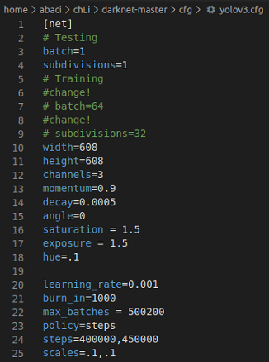
测试数据集：
3. 将 batch 和 subdivisions 修改为 Testing 中的参数，然后保存并关闭：

Slide 9
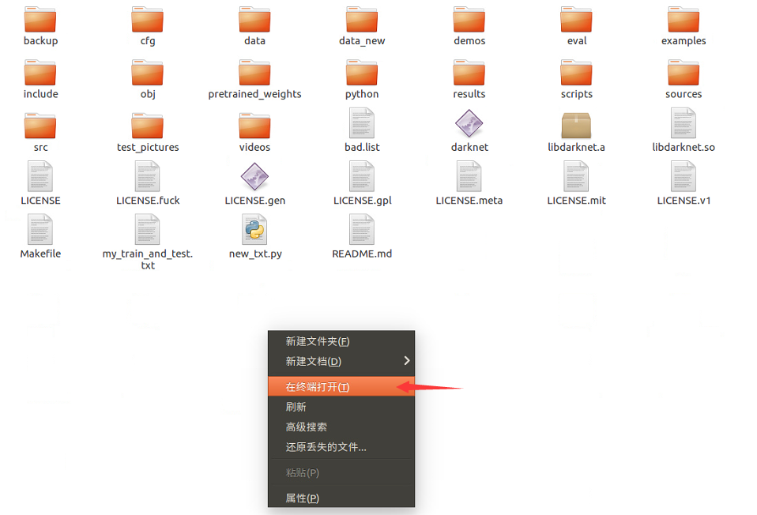
测试数据集：
4. 回到 darknet-master 所在目录，右键选择 “在终端打开”：

Slide 10
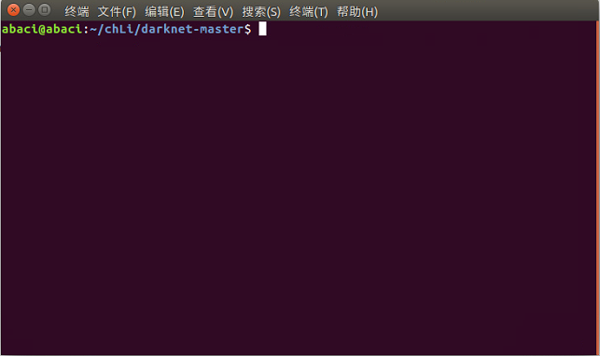
测试数据集：
5. 你将得到带有如下目录的 Terminal (终端)：

Slide 11
测试数据集：
6-1. 测试视频，在 Terminal 中输入如下命令：
./darknet detector demo cfg/coco.data cfg/yolov3.cfg <path/to/your/weights> *.mp4
注：绿色为需要修改的地方，修改为对应文件的相对路径
e.g. 我的权重文件相对目录为backup/yolov3.backup , 视频路径为videos/1.mp4
则我的命令为：
./darknet detector demo cfg/coco.data cfg/yolov3.cfg backup/yolov3.backup videos/1.mp4
运行可执行程序
可执行程序名
空格
目标检测模式
空格
视频检测模式
空格
检测所用标签索引
空格
网络模型参数
空格
权重参数路径
空格
检测视频路径

Slide 12
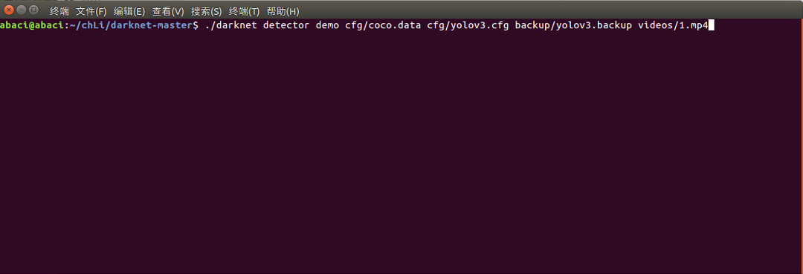
测试数据集：
6-1. 输入命令后回车即可运行视频检测：

Slide 13
测试数据集：
6-2. 测试单张图片，在 Terminal 中输入如下命令：
./darknet detector test cfg/coco.data cfg/yolov3.cfg <path/to/your/weights> *.jpg
注：绿色为需要修改的地方，修改为对应文件的相对路径
e.g. 我的权重文件相对目录为backup/yolov3.backup , 图片路径为imgs/1.jpg
则我的命令为：
./darknet detector test cfg/coco.data cfg/yolov3.cfg backup/yolov3.backup imgs/1.jpg
运行可执行程序
可执行程序名
空格
目标检测模式
空格
图片检测模式
空格
检测所用标签索引
空格
网络模型参数
空格
权重参数路径
空格
检测图片路径

Slide 14
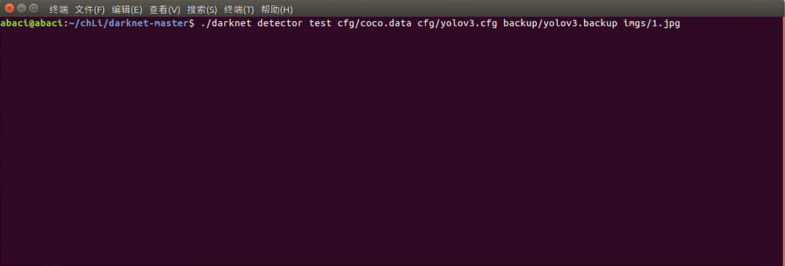
测试数据集：
6-2. 输入命令后回车即可运行图片检测：

Slide 15
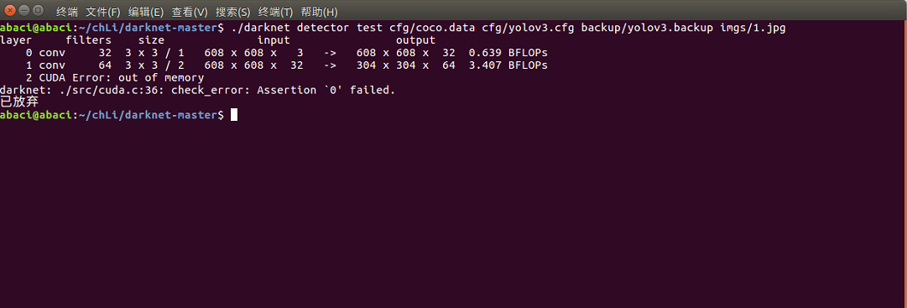
测试数据集：
7. 可能遇到的问题：
原因：有其他 Terminal 在进行训练占用了显存；或之前进行的测试被你强行终止过
解决方案：暂时停止其他训练；并关闭之前曾经进行过训练或测试但未关闭的窗口

Slide 16
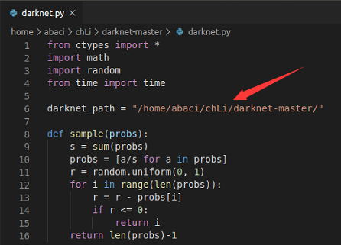
灵活调用 Yolov3 推理：
1. python 版本（通过调用外部 .so 文件使用 darknet 框架）：
1）打开 darknet.py ，修改变量 darknet_path ，修改为已安装好的 darknet 的根目录

Slide 17
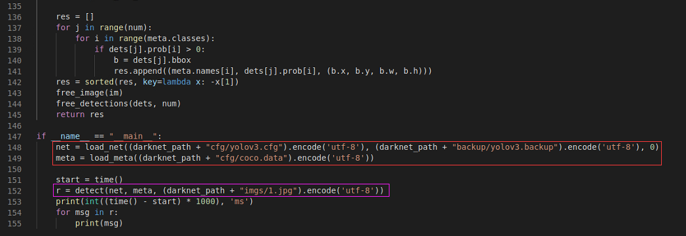
灵活调用 Yolov3 推理：
1. python 版本（通过调用外部 .so 文件使用 darknet 框架）：
2-1）红色框为加载网络语句；紫色框为调用网络推理语句

Slide 18
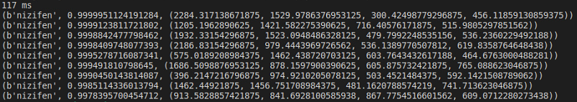
灵活调用 Yolov3 推理：
1. python 版本（通过调用外部 .so 文件使用 darknet 框架）：
2-2）推理函数 detect 返回值为图片中的所有 label+score+rect 元组，如下图所示
本次推理共检测到9个腻子粉目标，对应概率及目标框如下
若程序运行没有得到结果，则为某些文件路径出错，需按3）及4）说明进行路径更改

Slide 19
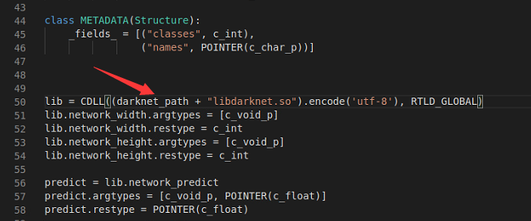
灵活调用 Yolov3 推理：
1. python 版本（通过调用外部 .so 文件使用 darknet 框架）：
3）修改变量 lib 中的地址，修改为 darknet 中 libdarknet.so 的路径
默认路径为 darknet 的根目录

Slide 20
灵活调用 Yolov3 推理：
1. python 版本（通过调用外部 .so 文件使用 darknet 框架）：
4）修改红色框及紫色框中函数变量对应的路径，已填入默认路径

Slide 21
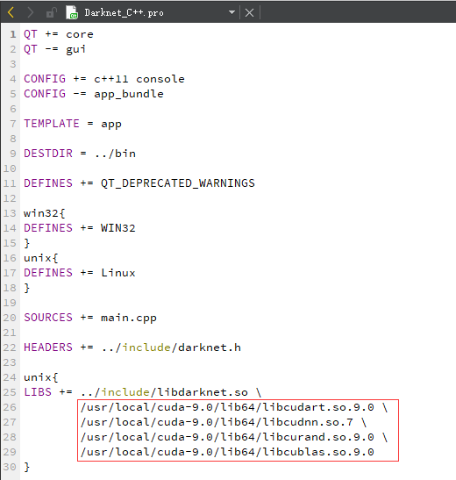
灵活调用 Yolov3 推理：
2. C++ 版本（通过调用外部 .so 文件使用 darknet 框架）：
1）在 Linux 系统上使用 QT 打开 darknet_yolov3/Darknet_C++/src/Darknet_C++.pro
修改红色框中对应路径为你的cuda对应路径

Slide 22
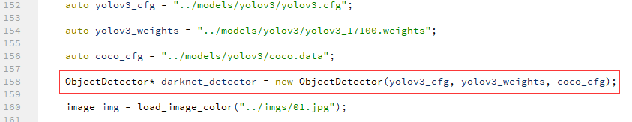
灵活调用 Yolov3 推理：
2. C++ 版本（通过调用外部 .so 文件使用 darknet 框架）：
2）加载网络语句

Slide 23
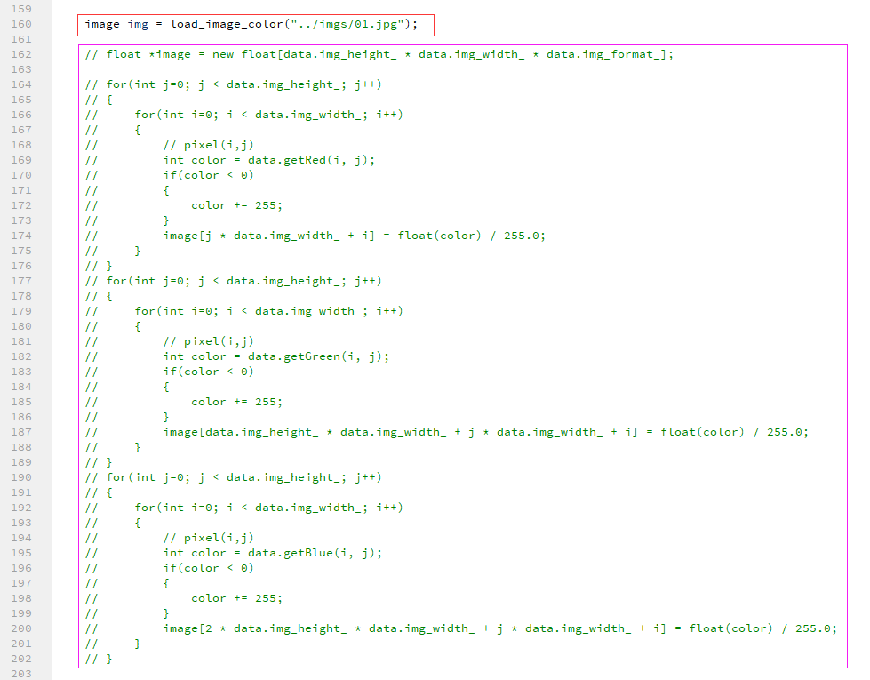
灵活调用 Yolov3 推理：
2. C++ 版本（通过调用外部 .so 文件使用 darknet 框架）：
3）红色框为通过路径加载图片；紫色框为image结构体中data存储顺序

Slide 24
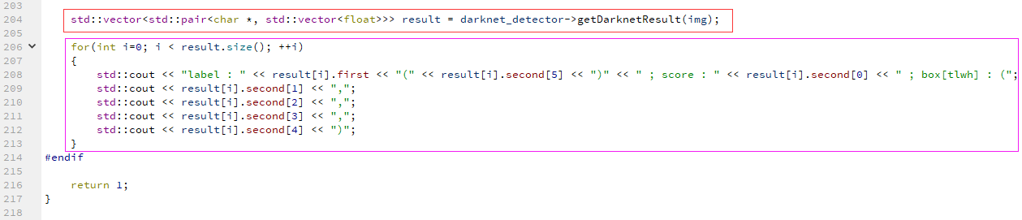
灵活调用 Yolov3 推理：
2. C++ 版本（通过调用外部 .so 文件使用 darknet 框架）：
4）红色框为进行推理并返回结果；紫色框为返回结果的对应结构

